Slide 1

Тема : Использование ИКТ
( информационно -коммуникативных технологий)
на уроках физической культуры
Паламарчук О. И.
Учитель физической культуры
ОШ№ 14

Slide 2
На уроках учитель может использовать различные виды компьютерных программ:
Программы-тренажеры
для формирования и закрепления умений и навыков, а также для самоподготовки учащихся. Используются эти программы, когда теоретический материал обучаемыми уже усвоен.
Контролирующие программы
для контроля определенного уровня знаний и умений. Этот тип программ представлен разнообразными проверочными заданиями, в том числе в тестовой форме.
программы используются преимущественно при объяснении нового материала для максимального его усвоения.
Учебные (наставнические)
Демонстрационные программы
для наглядной демонстрации учебного материала описательного характера, разнообразных наглядных пособий (картины, фотографии, видеофрагменты).
Информационно - справочные программы
для вывода необходимой информации с подключением к образовательным ресурсам Интернета.
Мультимедиа-учебники
комплексные программы, сочетающие в себе большинство элементов перечисленных видов программ.

Slide 3


Возможности компьютерных технологий на уроке физкультуры.

Slide 4
Роль учителя при выполнении проектов
консультирует;
помогает;
наблюдает.
мотивирует;

Slide 5
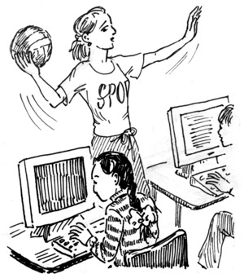
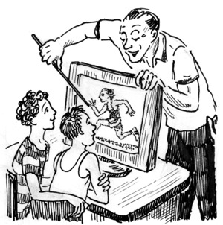
Компьютер на уроке физкультуры?

Slide 6
Результатами использования интерактивной доски на уроках физкультуры являются:
а) абсолютная доступность при любой физической подготовленности;
б) заинтересованность учащихся в изучении техники приемов игры волейбол и баскетбол;
в) применение этих знаний и умение в жизни
(на отдыхе, в летних лагерях);

Slide 7
Этапы освоения компьютерной грамотности.
I этап – визуальный (5–7-й классы) – предусматривает просмотр школьниками техники двигательных действий великих спортсменов, собирание пазла целостного двигательного действия из элементов.
II этап – технический (8–9-й классы) – предполагает использование видеоаппаратуры (камер, фотоаппаратов, сотовых телефонов) для съемки двигательного действия, а затем его изучение и обработку в программе «По кадровое движение».
На III этапе – аналитическом (10–11-й классы) – старшеклассники учатся принимать решения на основе анализа данных, перестраивать двигательное действие в зависимости от условий (урок, соревнование) у них формируется адекватная самооценка.

Slide 8
Компьютер может научить!

Slide 9
Применение компьютера возможно на всех этапах урока.
В качестве домашнего задания каждый ученик может получать набор элементов двигательного действия (бег, прыжки и т.д.), из которых он должен составить целые спортивные композиции на основе пройденного материала.
При изучении нового материала учитель координирует, направляет, руководит и организует учебный процесс, а сам материал «объясняет» вместо него компьютер. С помощью видеоряда, звука и текста школьник получает представление об изучаемом двигательном действии, учится моделировать последовательность движений (собирает на компьютере пазл), что делает урок более содержательным и увлекательным.
На стадии закрепления знаний компьютер позволяет решить проблему традиционного урока – индивидуального учета знаний, а так же способствует коррекции полученных умений и навыков в каждом конкретном случае.
На этапе повторения в компьютерном варианте учащиеся решают различные проблемные ситуации. В результате в мыслительную деятельность оказываются включены все ученики. Степень их самостоятельности в освоении материала регулируется учителем.
Компьютерный контроль знаний по сравнению с традиционным имеет ряд преимуществ, которые состоят в следующем: используется индивидуальный подход: учитывается разная скорость выполнения заданий учащимися, упражнения дифференцируются по степени трудности; повышается объективность оценивания; фиксируется детальная картина успехов и ошибок учеников.

Slide 10

Как часто можно использовать компьютер на уроках физической культуры?

Slide 11

Эффективность применения ИКТ зависит от этапа урока. В начале изучения ИКТ применяются в подготовительной части урока, при закреплении или проверке знаний – в заключительной части урока и могут использоваться как проверка домашнего задания.
Использование ИКТ не должно длиться на уроке
более 15 мин. подряд.

Slide 12

Спасибо за внимание.

